Slide 1



102.1 Přihláška, dotazník
Elektronická učebnice - I. stupeň Základní škola Děčín VI, Na Stráni 879/2 – příspěvková organizace Český jazyk a literatura
Přihláška
do
turistického kroužku
Jméno:__________________________________________________________________________________________________________________
Autor: Mgr. Andrea Fibichová
Notes:
Víte, kdo způsobuje angínu, chřipku, nebo neštovice?

Slide 2
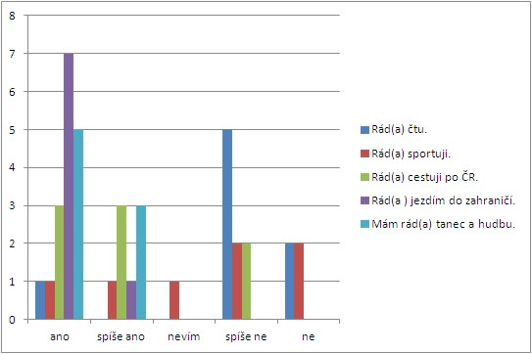

102.2 Co už víš?
Elektronická učebnice - I. stupeň Základní škola Děčín VI, Na Stráni 879/2 – příspěvková organizace Český jazyk a literatura
Co děláte ve svém volném čase nejraději?
(Zaškrtni pouze jednu možnost z nabídky.)
1. Rád/da čtu.
2. Rád/da sportuji.
3. Rád/da cestuji po ČR.
4. Rád/da jezdím do
zahraničí.
5. Mám rád/da tanec a
hudbu.
PŘIHLÁŠKA
Vyplňujeme ji, abychom se někam nebo na něco přihlásili.
DOTAZNÍK
se nás obvykle na něco ptá.
Přihláška
do
turistického kroužku
Jméno:_____________________________________________________________________________________

Slide 3
102.3 Jaké si řekneme nové termíny a názvy?
Elektronická učebnice - I. stupeň Základní škola Děčín VI, Na Stráni 879/2 – příspěvková organizace Český jazyk a literatura
obsahuje otázky, ptá se, dotazuje se na…..
slouží k přihlášení se např.do zájmového kroužku, na obědy…
vyplňujeme do ní osobní údaje – jméno, bydliště, datum narození…
získává informace
zjišťuje názory lidí na různá témata (na kvalitu potravin, na politiku,…)
DOTAZNÍK:
PŘIHLÁŠKA:
dělá průzkum
vyplním ji a odevzdám – odešlu …(do jídelny)
může mít formu papírovou nebo elektronickou
odpovědi z dotazníků se dále zpracovávají, např. do grafů
může mít formu papírovou nebo elektronickou

Slide 4
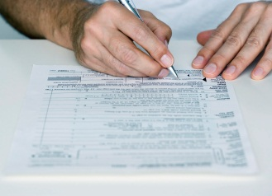
102.4 Co si řekneme nového?
Elektronická učebnice - I. stupeň Základní škola Děčín VI, Na Stráni 879/2 – příspěvková organizace Český jazyk a literatura
PŘIHLÁŠKA
DOTAZNÍK
Co děláte ve svém volném čase nejraději?
zaškrtni pouze jednu možnost z nabídky)
1. Rád/da čtu. ANO / NE
a) Proč?
_____________________________
Jaké údaje by neměly na přihlášce chybět!
- nám dává otázky
Název kurzu, kroužku – na který se přihlašuješ
ZJIŠŤOVACÍ
(odpovídáme na ně ANO/NE)
Tvé jméno a příjmení
Tvůj datum narození (rodné číslo)
DOPLŇOVACÍ
(odpovídáme na ně celou větou –doplňujeme odpověď ANO/NE)
Adresa
Datum (od kdy – do kdy) – trvání kurzu, pobytu
Podpis a telefonní číslo zákonných zástupců-rodičů
Anonymní DOTAZNÍK
je dotazník, pod který se nemusíme podepsat
Další doplňující informace: jméno tvé školy, zájmy, …….

Slide 5
102.5 Procvičení a příklady
Elektronická učebnice - I. stupeň Základní škola Děčín VI, Na Stráni 879/2 – příspěvková organizace Český jazyk a literatura
Vyplňte tuto přihlášku.(Osobní údaje podle skutečnosti!)
Úkol:
Otázky zjišťovací označ červeně, otázky doplňovací modře.
Přihláška na letní jazykový kurz:
Jméno a příjmení: ..…………………………
Narozen/na: ……………………………
Bydliště: ……………………………….
Škola: ………………………………….
Vybraný jazyk: německý anglický
(zakroužkuj)
Místo pobytu: Německo Anglie Amerika
Délka pobytu: 3 týdny 4 týdny
Datum: od 1. 7.2013 od 1.8. 2013
Podpis a tel.číslo zákonných zástupců:
……………………………………………
Mám si vzít deštník?
____________________________________
Svítí sluníčko?
___________________________________
Proč nic neříkáš, Petře?
___________________________________
Kdy pojedete na výlet?
___________________________________
Půjdeš s námi do kina?
_______________________________

Slide 6

102.6 Něco navíc pro šikovné
Elektronická učebnice - I. stupeň Základní škola Děčín VI, Na Stráni 879/2 – příspěvková organizace Český jazyk a literatura
Vytvořte vlastní přihlášku.
Vytvořte dotazníky podle zadání.
1. Vytvořte přihlášku na letní tábor s názvem
LOVCI POKLADŮ
1. Nezapomeňte na osobní údaje.
2. Délka pobytu – 14 dní
3 Datum – od 1.7. 2013 do 15.7. 2013
4. Cena pobytu - 3 500,-
5. Místo pobytu – Josefův Důl
6. Podpis a telefonní číslo zákonného zástupce
Co děláte ve svém volném čase a kolik času jednotlivým činnostem věnujete? (Můžete vytvořit jeden nebo i více dotazníků na jednotlivá témata).
Napište několik otázek na sledování televize (jak často se koukáte na televizi – každý den, 4x týdně.., jaké pořady sledujete – sportovní, seriály, dětské, přírodopisné…atd.)
Napište několik otázek – kolik času denně sedíš u počítače, co na něm děláš za činnosti…?...
Jak dlouho si každý den čteš, jaké knihy čteš rád + možnosti,…
Kolik času denně věnuješ škole – kolik přípravě, učení, domácím úkolům….
2. Vytvořte přihlášku na zájmový kroužek
(keramický, výtvarný, sportovní)
Název kroužku
Osobní údaje
Místo konání
Datum – od kdy do kdy ( 1 .9. 2012 - 15. 6. 2013)
Den a hodina konání ( v úterý od 15 hodin)
Podpis a telefonní číslo zákonného zástupce

Slide 7
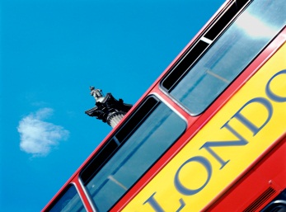
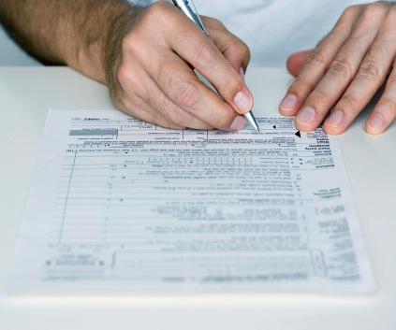
102.7 CLIL
Elektronická učebnice - I. stupeň Základní škola Děčín VI, Na Stráni 879/2 – příspěvková organizace Český jazyk a literatura
REGISTRATION
for a language course
QUESTIONNAIRE
APPLICATION for a camp
ANONYMOUS QUESTIONNAIRE
APPLICATION for lunch

Slide 8
102.8 Test znalostí
Elektronická učebnice - I. stupeň Základní škola Děčín VI, Na Stráni 879/2 – příspěvková organizace Český jazyk a literatura
Dotazník: nám něco sděluje je odborná příručka dělá průzkum d) je speciální hrnec na těstoviny | Anonymní dotazník: nemusíme podepisovat musíme vždy podepsat napsal anonym d) je barevný dotazník
Přihláška slouží k/ke: odhlášení obědů přihlášení se např. do kroužku hlášení čtení | Údaje, které by v přihlášce neměly chybět: a) jméno a příjmení, datum narození, adresa…. velikost našich bot jaké máme známky z matematiky jakou máme barvu očí
Správné odpovědi:
c
b
a
a
Test na známku

Slide 9
Elektronická učebnice - I. stupeň Základní škola Děčín VI, Na Stráni 879/2 – příspěvková organizace Český jazyk a literatura
102.9 Použité zdroje, citace
http://files.solidground.cz/200000626-1801b19f5c/P%C5%99ihl%C3%A1%C5%A1ka%20Za%20pokladem%20Kr%C3%A1le%20kr%C3%A1l%C5%AF%202009.jpg (slide 2, 7)
http://nd05.jxs.cz/569/001/f587aeeb07_87541021_o2.jpg (slide 1)
http://www.skolajinak.eu/wp-content/uploads/2012/04/dotaznik-zaliby.jpg (slide 2)
Český jazyk a komunikace pro 5. ročník, Mulhauserová Hana, Hanaml 2011, str. 55.
Čeština pro 5. ročník základní školy, PhDr. Skřivánek Z.,CSc., Jinan 2000, str. 69.
Obrázky z databáze Klipart

Slide 10
Elektronická učebnice - I. stupeň Základní škola Děčín VI, Na Stráni 879/2 – příspěvková organizace Český jazyk a literatura
102.10 Anotace
Autor | Mgr. Andrea Fibichová
Období | 01 – 06/2013
Ročník | 4. - 5. ročník
Klíčová slova | Dotazník, anonymní dotazník, otázka zjišťovací, otázka doplňovací, přihláška.
Anotace | Prezentace vysvětluje pojmy dotazník, přihláška. Popisuje části dotazníku a přihlášky.

